Slide 1
Граф знаний для сборки предметов в игре World Of Warcraft
Ильин Александр
Вердиев Фада
Хачатрян Геворк

Slide 2
Выбор темы
Богатый и понятный граф: классы → специализации → предметы → источники добычи → активности. Много натуральных узлов и связей, легко показать ценность графа знаний.
Доступность данных: есть открытые справочники предметов, логи боёв и гайды — достаточно для учебного ETL без NDA и платных подписок.
Интересно и близко аудитории

Slide 3
Примеры сущностей и связей
Сущности: Класс, Специализация, Роль (DPS/Healer/Tank), Предмет, Тринкет/Эффект, Энчант, Камень, Активность (Рейд/Подземелье/PvP), Источник (босс/вендор/квест).
Связи:
Предмет —добывается_в→ Источник —находится_в→ Активность
Тринкет —синергирует_с→ Специализация

Slide 4
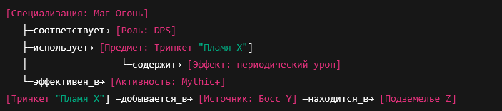
Пример фрагмента графа

Slide 5
Применение
Рекомендация актуальных предметов в текущем обновлении игры на основе текстового запроса
Анализ трендов
Навигация и поиск знаний

Slide 6
Источники информации
World of Warcraft items kaggle dataset
Датасет со всеми предметами в игре и их характеристиками
u.gg
агрегированные рейтинги и билды с историческими данными.

Slide 7
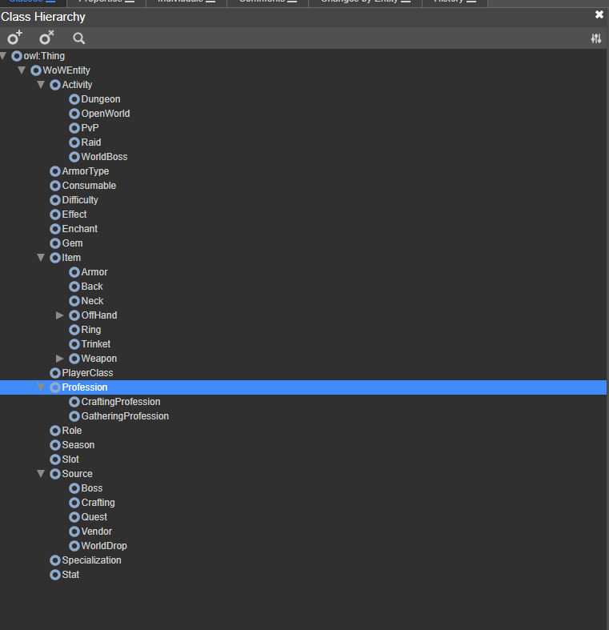
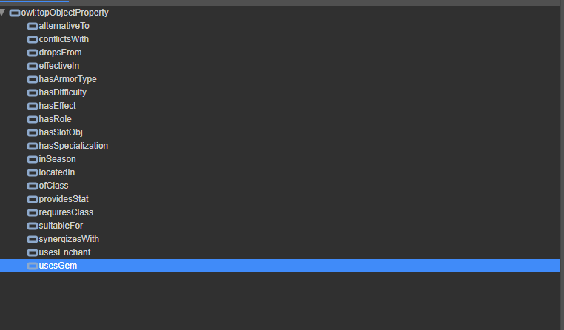
Онтология

Slide 8
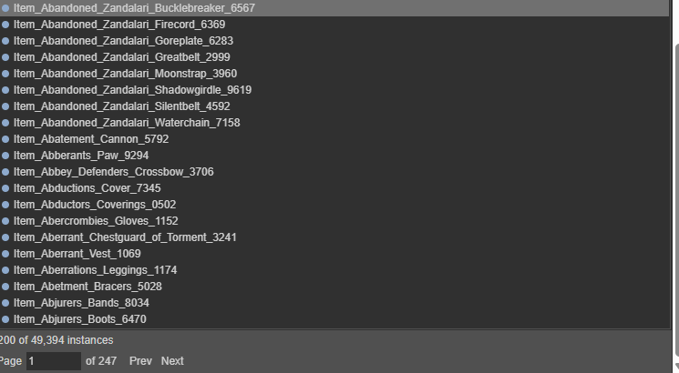
Граф знаний

Slide 9
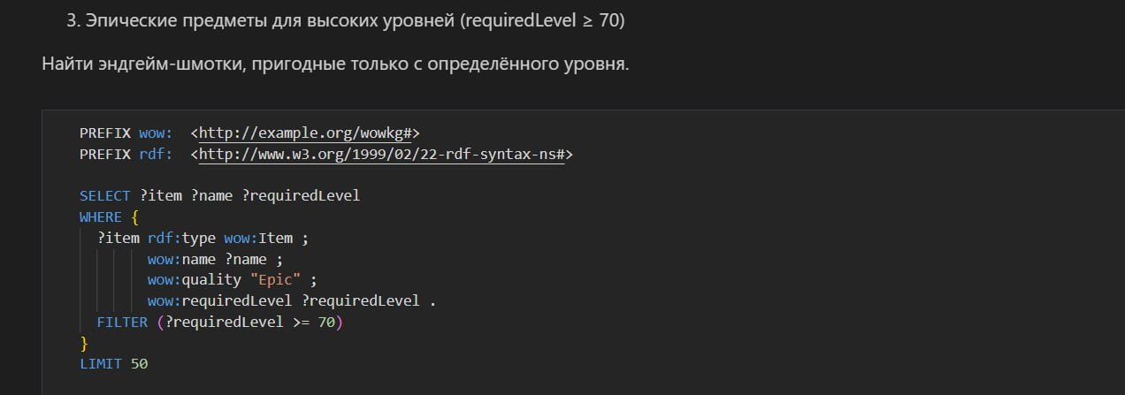
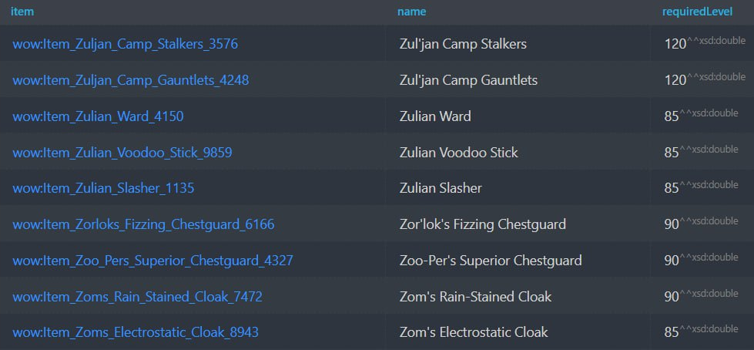
Sparql запросы

Slide 10
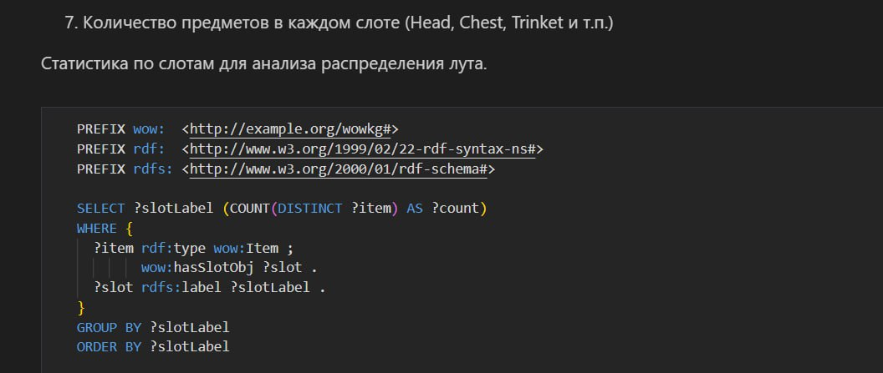
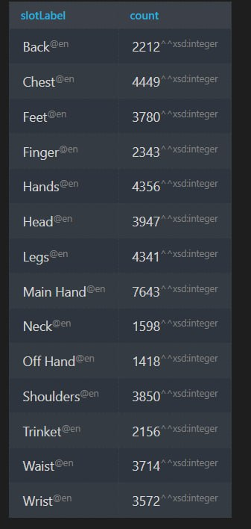

Slide 11
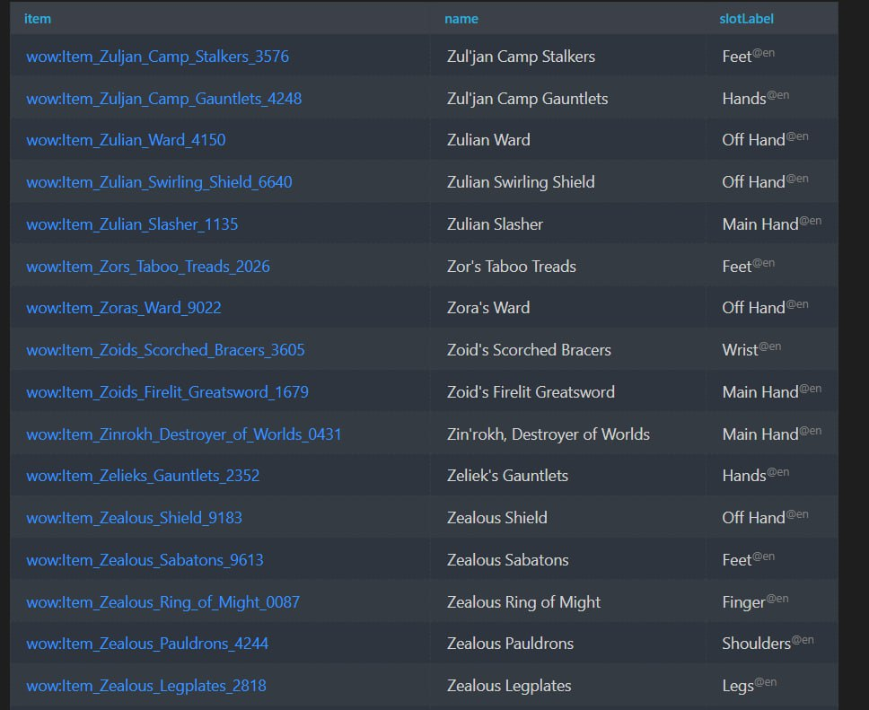
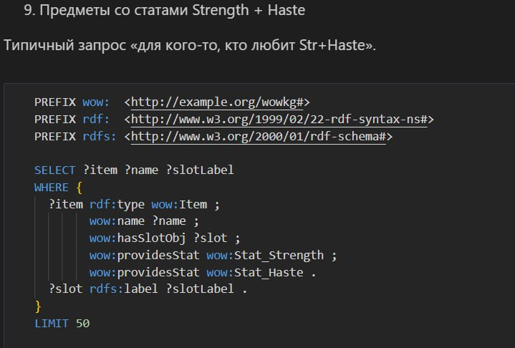

Slide 12
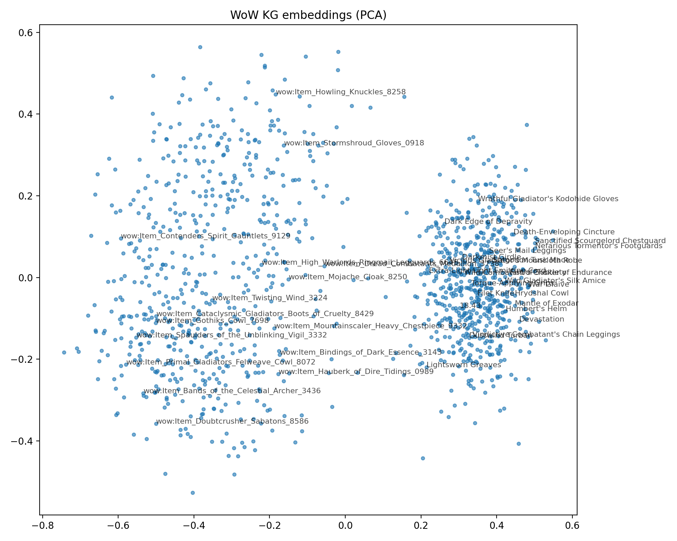
Эмбеддинги

Slide 13
Выводы
По итогам данного курса мы не только глубже познакомились с Protege и онтологиями, но и научились строить графы знаний, взаимодействовать с ними через Python, писать SPARQL запросы и векторизовать граф знаний при помощи PyTorch и PyKeen. А также благодаря эмбеддингам мы нашли неожиданные связи в данных.

